Slide 1

CHÀO ĐÓN CÁC EM ĐẾN VỚI TIẾT HỌC
MÔN: TIẾNG VIỆT
Giáo viên: Phạm Thị Vân

Slide 2
3
Trả lời câu hỏi.
Dê mẹ dặn dê con chỉ được mở cửa khi nào?
Dê mẹ dặn dê con chỉ được mở cửa khi nghe tiếng của dê mẹ.
b. Sói làm gì khi dê mẹ vừa đi xa?
Sói gõ cửa và giả giọng dê mẹ.
c. Nghe chuyện, dê mẹ đã nói gì với
đàn con?
Nghe chuyện, dê mẹ đã khen đàn con: Các con ngoan lắm!

Slide 3

4
Viết câu trả lời cho câu hỏi b ở mục 3
Khi dê mẹ đi xa, sói(…)
Khi dê mẹ đi xa, sói đến gõ cửa và giả giọng dê mẹ.
Khi dê mẹ đi xa, sói đến gõ cửa và giả giọng
dê mẹ.

Slide 4
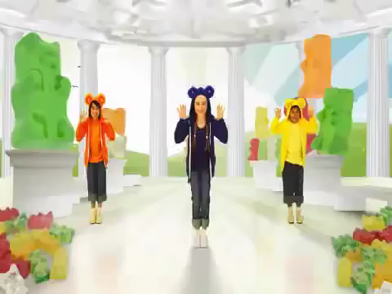

Slide 5


Luyện đọc, viết bài và làm
bài tập trong vở bài tập

